Slide 1
8장 스파크 데이터프레임 연산
순천향대학교 컴퓨터공학과
20184102 신주용

Slide 2
8장 스파크 데이터프레임 연산
강의 시간에 소개된 예제 프로그램을 실습

Slide 3
데이터프레임 연산 소개

Slide 4
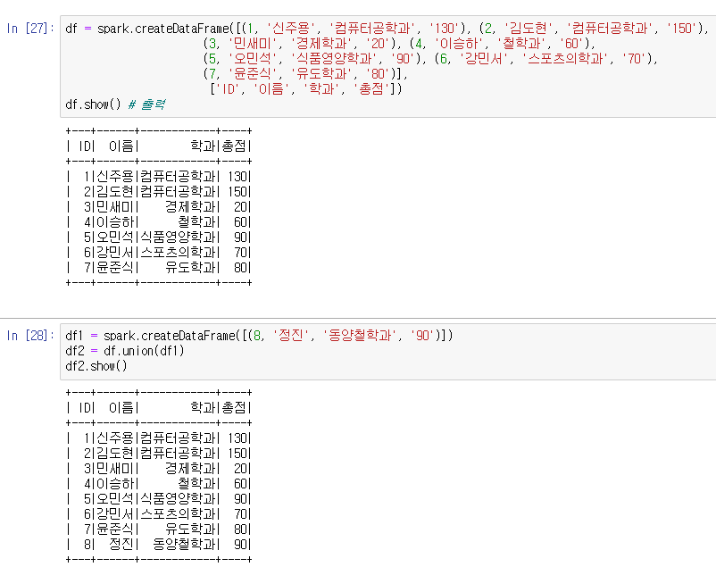
행 / 열 편집
데이터프레임 생성
레코드 삽입
따로 생성한 레코드인 df1을 df와 병합 후
df2에 저장

Slide 5
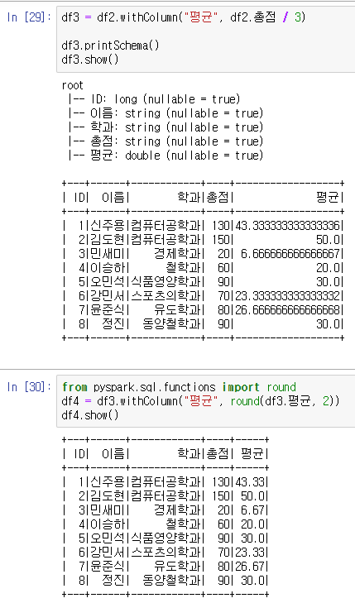
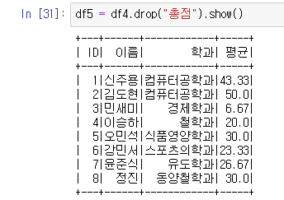
행 / 열 편집
데이터의 총점 / 3 의 값을 가지는
평균 열 생성,
스키마 출력
반올림에 사용되는 round함수 임포트
평균을 소수점 2의 자리 수까지 반올림
총점 열을 삭제

Slide 6
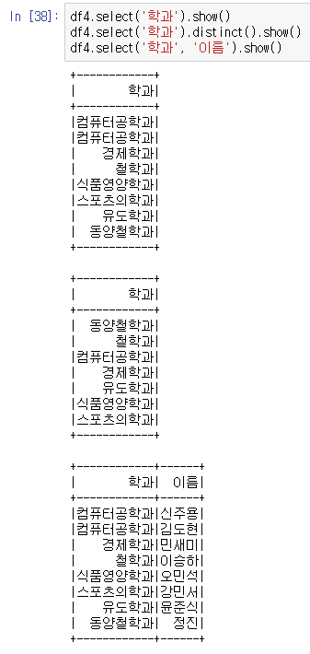
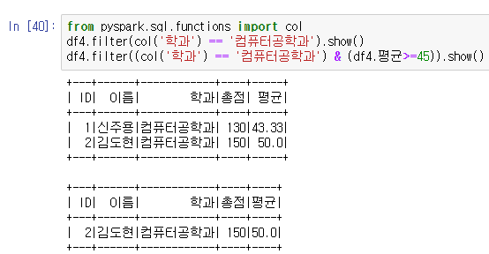
질의 연산
col 임포트
학과가 컴퓨터공학과로
일치하는 것만 출력
학과가 컴퓨터공학과 이고
평균 점수가 45 이상인 요소
출력
select를 사용하여 “학과” 열 조회, 출력
중복된 값을 보이지 않게 하는 distinct옵션 사용

Slide 7
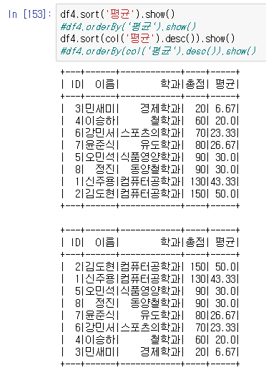
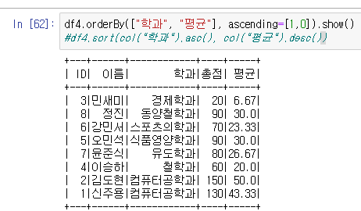
질의 연산
“평균”열 기준으로
오름차순 정렬
orderBy도 같은 역할
“평균” 열 기준으로
내림차순 정렬
아래도 같은 역할입니다.
학과는 오름차순,
평균은 내림차순으로 정렬해주었습니다.
학과의 우선순위가 더 높기에
학과를 우선적으로 정렬하고
2, 1의 학과가 컴퓨터공학과로 같으므로
평균점수가 더 높은 2번이 위에 있는것을
알 수 있습니다.

Slide 8
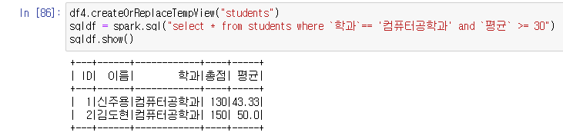
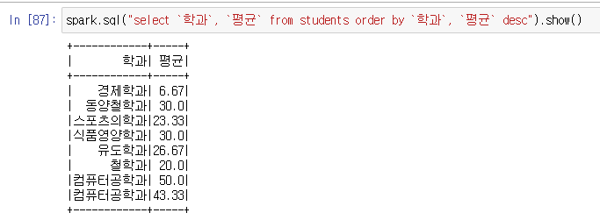
SQL 질의
create~를 사용하여 students라는 임시 뷰를 등록해주고
SQL문을 사용하여 students에서 학과가 컴퓨터공학과 이고
평균의 값이 30 이상인 요소만 저장하여
출력해주었습니다.
학과와 평균만 desc를 사용하여
오름차순으로 출력해준 모습입니다.

Slide 9
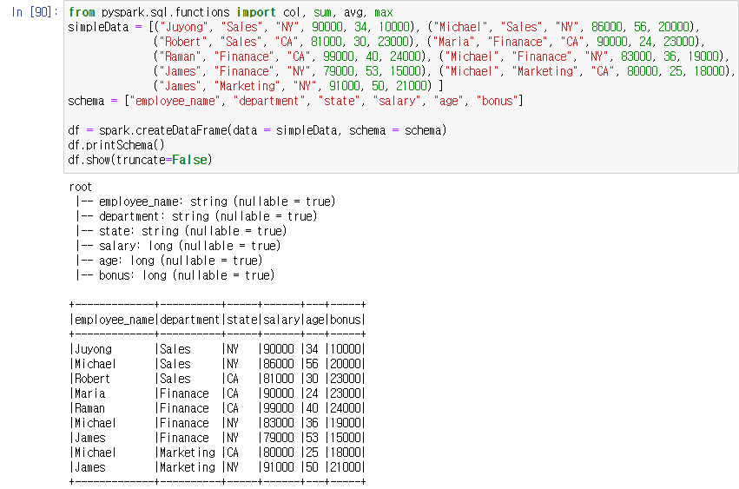
그룹화 연산
simpleData로 따로 선언해준 데이터와 스키마를
이용해 데이터프레임을 생성하고
스키마를 출력합니다.
truncate=False 옵션을 사용해
데이터의 잘림을 방지합니다.

Slide 10
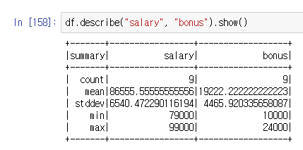
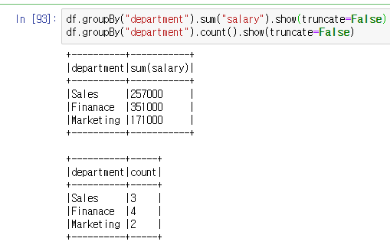
그룹화 연산
describe함수를 사용하여 salary, bonus열의
횟수, 평균, 표준편차, 최소, 최대값 등
통계자료를 출력합니다.
department로 그룹화 해준 데이터의
salary 열의(그룹별) 합계를 출력합니다.
아래는 department, 부서별로 그룹화하여
그 수를 출력해줍니다.

Slide 11
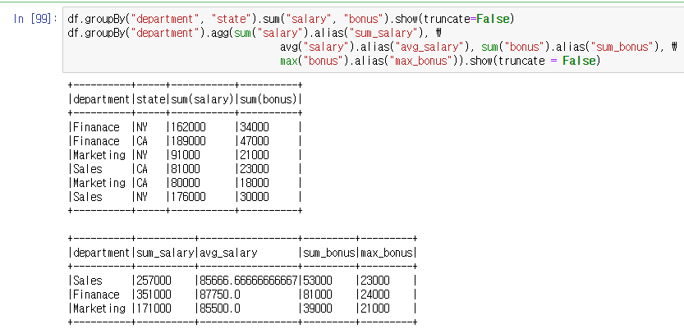
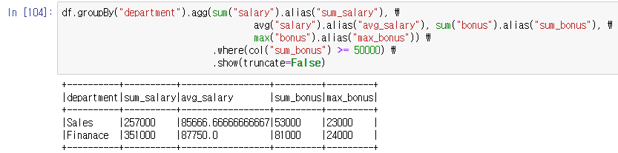
그룹화 연산
부서와 주별로 그룹화된 데이터의 salary, bonus의 총 합을 출력합니다.
salary의 합계를 집계하여 sum_salary라는 이름을 붙여주고
salary의 평균을 avg_salary, bonus의 합계를 sum_bonus
최고 bonus값을 max_bonus로 지정해준후
출력합니다.
위와 똑같은 처리과정을 거친 데이터 중에
sum_bonus열이 50000 이상인 데이터만 출력합니다.

Slide 12
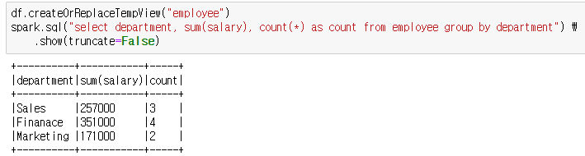
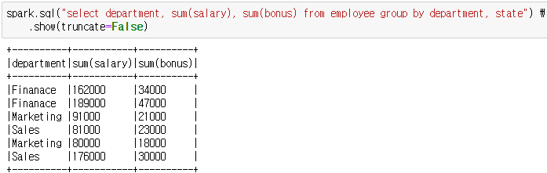
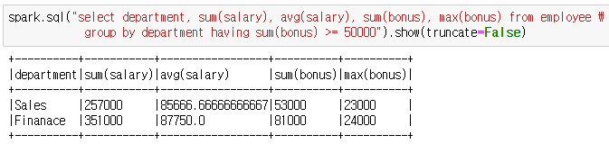
SQL 그룹화 연산
employee 임시 뷰를 등록하고
employee 그룹의 department를 선택하고, salary의 합계를 선택하고,
count를 설정해주어 출력합니다.
위와 동일하게 employee 그룹의 department를 선택하고 salary, bonus의
각각의 합계를 출력합니다.
위에 기술된 조건으로 열을 만들고, 그중 sum(bonus)가 5만 이상인
데이터만 출력합니다.

Slide 13
데이터프레임 스키마

Slide 14
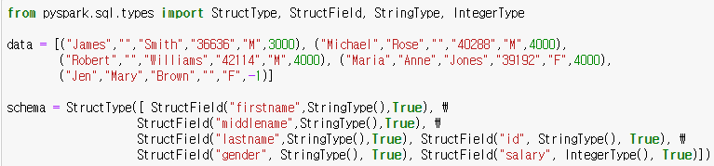
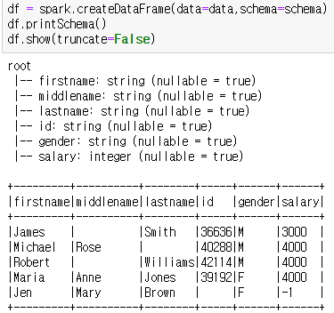
스키마 지정
데이터를 선언해줍니다.
각 열의 이름, 데이터 타입, 널 여부를 직접 지정해주고
StructType과 StructField 클래스를 사용하여
스키마를 지정해줍니다.
위에서 작성한 데이터와 스키마를 바탕으로
데이터프레임을 생성합니다.
스키마와 데이터의 내용을 출력합니다.

Slide 15
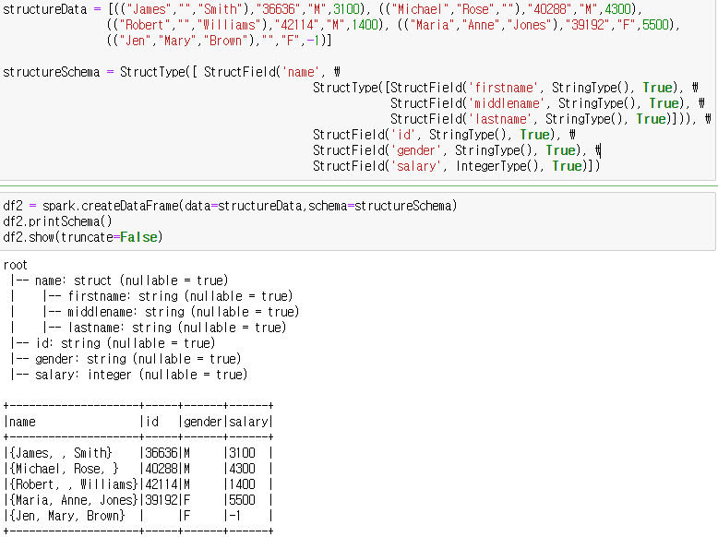
중첩 스키마 지정
위와 동일하게 데이터와 스키마를
선언해줍니다.
다른점이 있다면 이 부분에서
스키마의 세부 항목을 3개 추가해줍니다.
위에서 작성한 데이터와 스키마를 바탕으로
데이터프레임을 생성합니다.
스키마와 데이터의 내용을 출력합니다.
스키마를 보았을 때 name에서 3갈래로 뻗어나온
first, middle, lastname이 있습니다.
해당 부분이 중첩 스키마입니다.

Slide 16
사용자 정의 함수

Slide 17
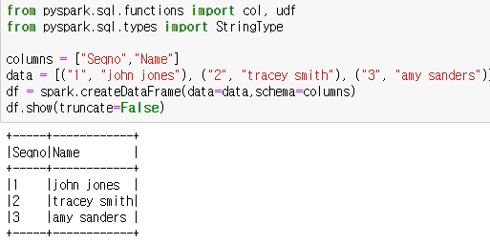
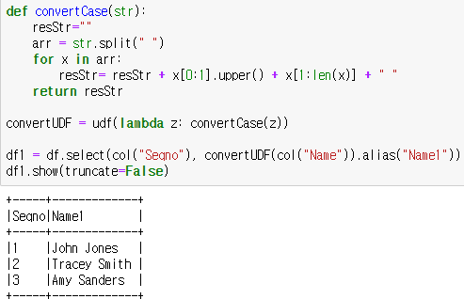
사용자 정의 함수
각 열의 이름과(스키마로 사용)
데이터를 지정해주고
데이터프레임을 생성해줍니다.
첫 글자를 대문자로 변환하는 함수입니다.
convertCase함수를 스파크 UDF로 변환하여 사용하게 합니다.
아래에서 Name열을 입력하고, Name1열로 반환받는 문구가
정상적으로 잘 작동되었습니다.

Slide 18
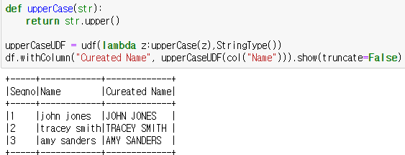
사용자 정의 함수
전체 문자열을 대문자로 반환하는 함수입니다.
위와 같이 스파크 UDF 변환과정을 거치고
Curated Name열에 대문자가 정상적으로 잘 등록된 것을
확인할 수 있습니다.

Slide 19
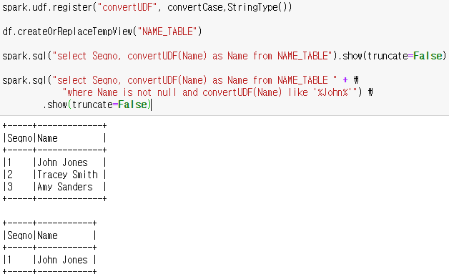
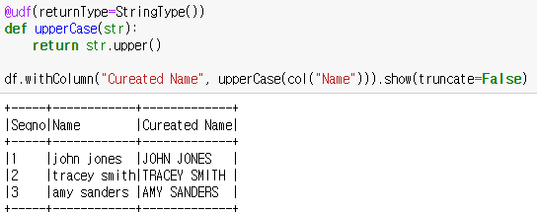
SQL / annotation 사용자 정의 함수
앞과 같이 사용자 정의 함수를 사용하는 것을
SQL문에 적용하는 예시입니다.
사용자 정의 함수를 등록해주고
뷰를 등록합니다.
Seqno와 이름을 출력하는 SQL 질의 과정에 사용자가 정의한 convertUDF함수가 있습니다.
첫 글자 대문자 출력이 정상적으로 이루어졌습니다.
아래도 위와 동일한 과정에다가
이름이 NULL이지 않으면서 John인 데이터만을
출력한 모습입니다.
어노테이션을 사용하여 사용자 정의 함수를 등록합니다.
Curated Name열에 함수가 잘 적용되었습니다.

Slide 20
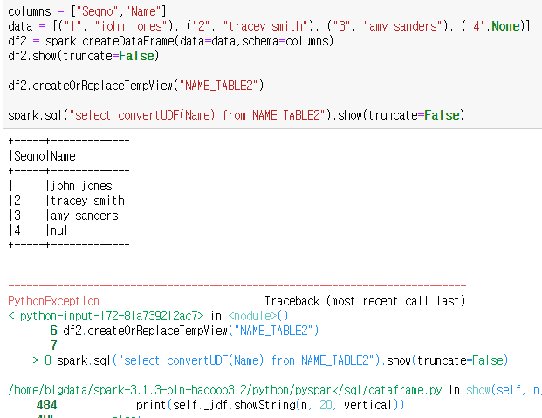
null passing 사용자 정의 함수
NULL값을 포함하는 데이터프레임 생성
NAME_TABLE2 뷰 등록
데이터의 4번에 널값이 있어
UDF적용시 오류가 발생합니다

Slide 21
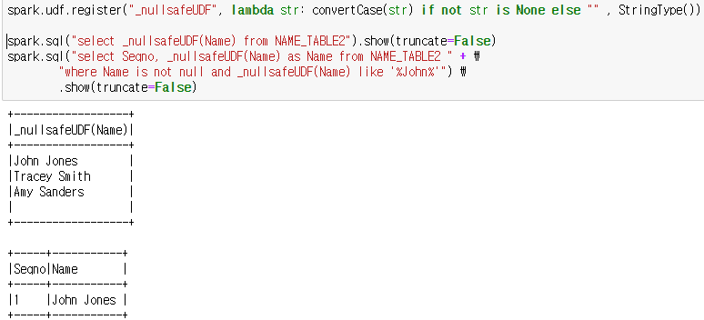
null passing 사용자 정의 함수
nullsafeUDF를 등록하여 str에 빈 값이 있더라도
정상적으로 출력됩니다.

Slide 22
데이터 파일 적재 및 저장

Slide 23
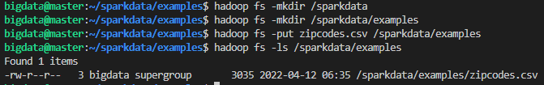
예제 데이터 하둡 적재
경로를 생성해준 다음
로컬 파일을 하둡 파일 시스템으로 복사합니다.

Slide 24
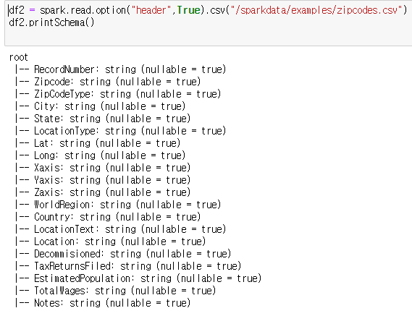
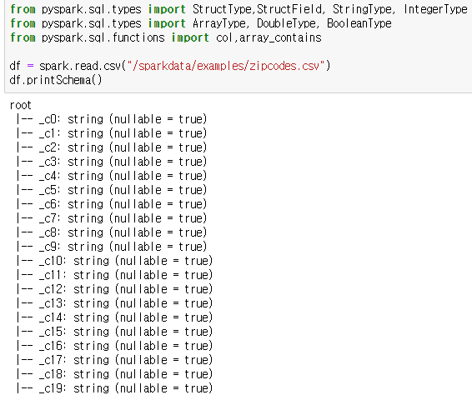
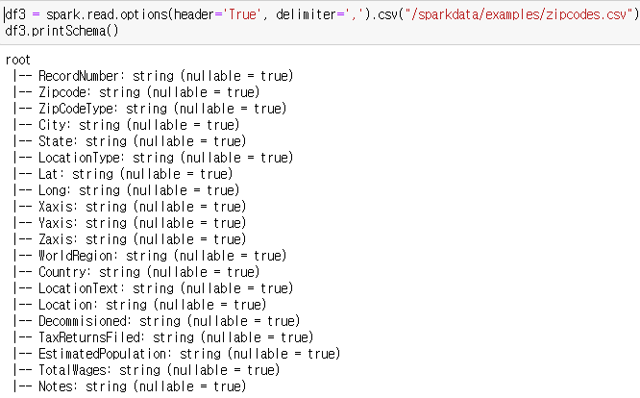
데이터 적재 및 저장
데이터를 적재하고
스키마를 출력해보았습니다.
정상적으로 출력됩니다.
헤더 지정 옵션을 사용하여
데이터를 가져온 후
스키마를 출력해주었습니다.
이번에도 정상적으로
출력이 됩니다.
구분자를 “,”로 설정해준 후
데이터를 가져온 모습입니다.

Slide 25
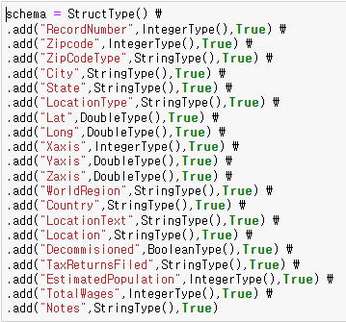
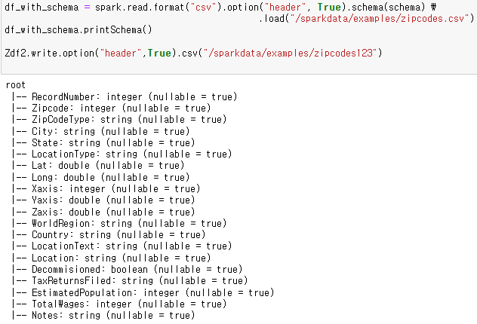

데이터 적재 및 저장
csv 포맷의 파일을 헤더, 스키마를 지정하여 적재하고
해당 파일을 다시 zipcodes123으로 써준 모습입니다.
아래와 같이 잘 수행된 모습을 볼 수 있습니다.

Slide 26
조인 연산

Slide 27
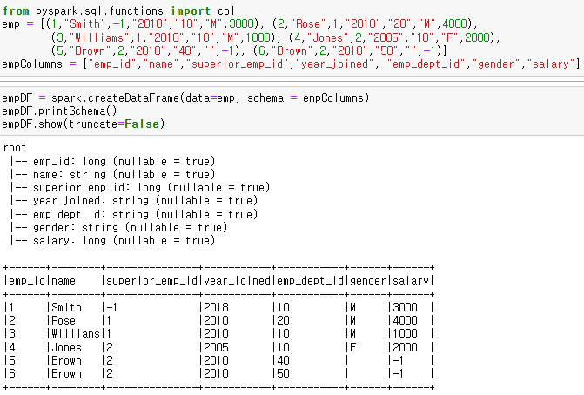
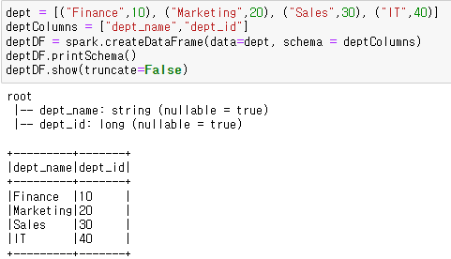
조인 연산
데이터 작성
위에서 작성해준 데이터와 스키마를 사용하는
데이터프레임을 생성합니다.
(왼쪽 테이블 생성)
스키마를 출력해주고,
잘리지 않게 모든 요소를 출력해줍니다.
오른쪽 테이블 생성입니다.

Slide 28
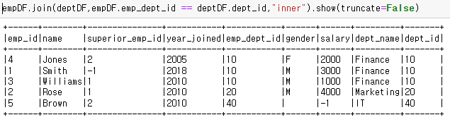
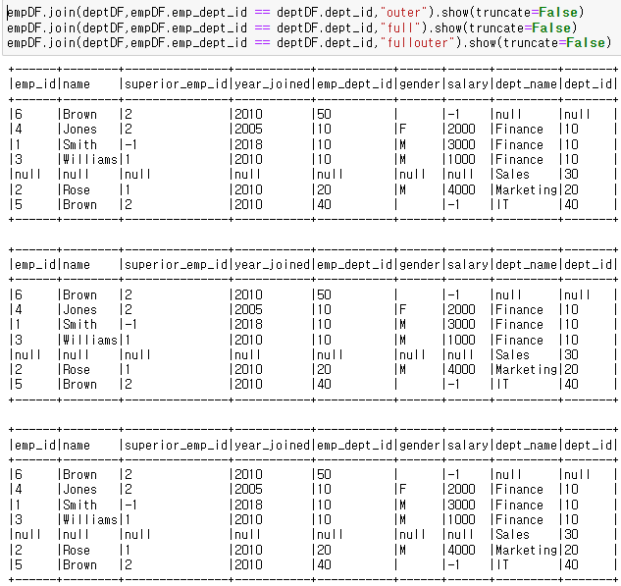
조인 연산
Inner 조인 예제입니다.
교집합이 있는 부분만 좌우로 합병된 모습입니다.
Full Outer 조인 예제입니다.
좌우의 모든 데이터가 합해진 모습입니다.
데이터가 없는 부분은 null로 표시됩니다.

Slide 29
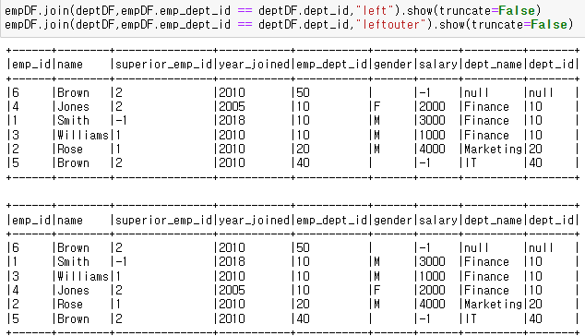
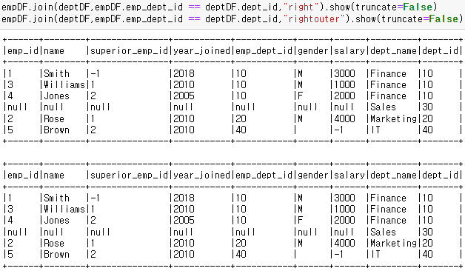
조인 연산
left join 예제입니다
좌측을 기준으로 좌측에 있는 요소를
오른쪽의 요소로 채울 수 있는 만큼
모두 채워줍니다.
right join 예제입니다
우측을 기준으로 모든 요소를 채워줍니다.

Slide 30
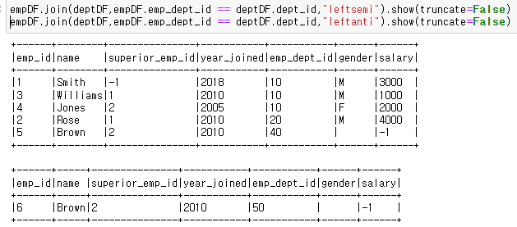
조인 연산
leftsemi join 예제입니다
오른쪽 레코드에서 조건을 만족하는 레코드를 찾을 경우에
왼쪽 레코드를 반환합니다
leftanti join 예제입니다
왼쪽 세미조인과 반대로 비교키가 없는 레코드만
반환합니다.

Slide 31
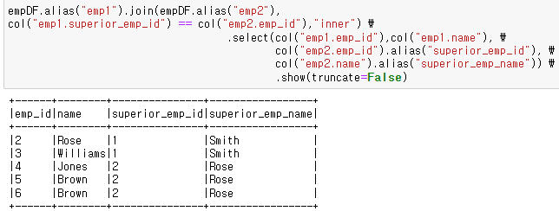
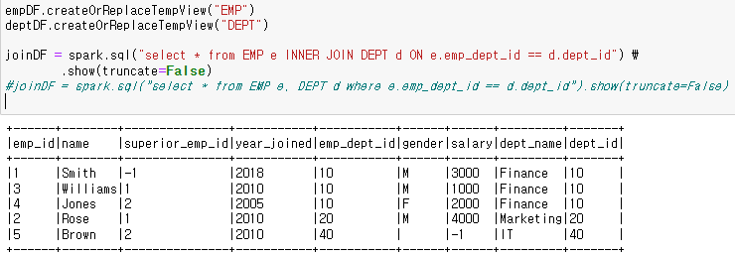
조인 연산
셀프조인입니다.
동일 테이블간의 조인이기에 열의 이름을 별명으로 따로 설정해주고
superior_emp_id가 없는 값을 제외하고
출력되었습니다.
뷰 설정
Inner 조인(SQL 사용)입니다.
SQL 질의를 사용하여 emp dept id와
dept id가 동일한 요소만 출력하였습니다.

Slide 32
RDD 변환 연산

Slide 33
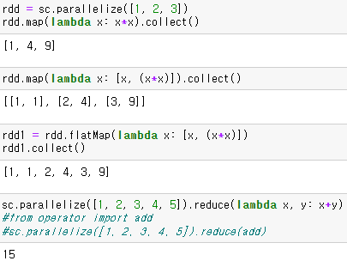
RDD 변환 연산
map 변환 연산입니다.
람다식을 이용하여 제곱연산을 실행해줍니다.
flatMap 변환 연산입니다.
reduce 연산입니다.
병렬화 메서드를 사용하여 각 요소를
모두 더하여 출력합니다.

Slide 34
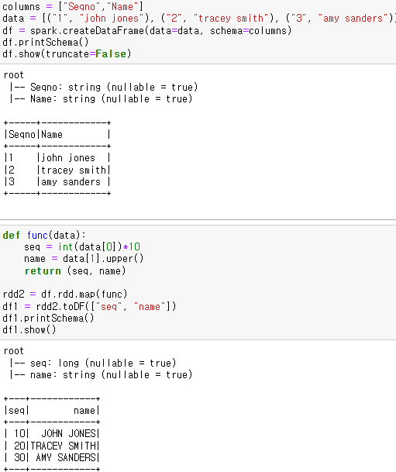
RDD 변환 연산
RDD 변환
데이터프레임으로 반환
데이터 생성

Slide 35
감사합니다

